Slide 1
Методические рекомендации по использованию единого портала государственных и муниципальных услуг
УПРАВЛЕНИЕ СОЦИАЛЬНОЙ ЗАЩИТЫ НАСЕЛЕНИЯ АДМИНИСТРАЦИИ МУНИЦИПАЛЬНОГО РАЙОНА «НОВООСКОЛЬСКИЙ РАЙОН» БЕЛГОРОДСКОЙ ОБЛАСТИ
2015

Slide 2
О Едином портале государственных и муниципальных услуг
Единый интернет-портал Госуслуги (Gosuslugi.ru) - это портал государственных и муниципальных услуг, через который можно получить любую государственную услугу или подать заявление, не выходя из дома.
Для чего создан Единый портал государственных услуг?
Интернет-портал Госуслуги призван улучшить качество государственных услуг путем внедрения безбумажной формы взаимодействия граждан и юридических лиц с органами власти. В ближайшем будущем большинство государственных услуг будет предоставляться в электронном виде.
С помощью Единого портала можно:
получить сведения о государственных и муниципальных услугах, предоставляемых государственными и муниципальными учреждениями, а также организациями, участвующими в предоставлении государственных и муниципальных услуг;
- получить в электронной форме государственные и муниципальные услуги, в соответствии с перечнями, утвержденными Правительством Российской Федерации и высшими исполнительными органами государственной власти субъекта Российской Федерации;

Slide 3
О Едином портале государственных и муниципальных услуг
Какие социальные услуги доступны на Едином портале ?
Всего управлением социальной защиты населения Белгородской области на Портале представлены 42 государственные услуги, 5 из которых можно получить в электронном виде:
1.Назначение и выплата ежемесячного пособия по уходу за ребенком
2. Организация предоставления гражданам субсидий на оплату жилого помещения и коммунальных услуг
3. Организация предоставления мер социальной защиты малоимущим гражданам и гражданам, оказавшимся в трудной жизненной ситуации
4. Подбор, учет и подготовка граждан, выразивших желание стать опекунами (попечителями) либо принять детей, оставшихся без попечения родителей, в семью на воспитание в иных установленных семейным законодательством формах
5. Предоставление ежемесячной субсидии на оплату услуг связи отдельным категориям граждан (лицам, привлекавшимся к разминированию в период 1943 – 1950 годов, ветеранам боевых действий и многодетным семьям).

Slide 4
О Едином портале государственных и муниципальных услуг
Какие возможности получит гражданин после регистрации на Едином портале с помощью «личного кабинета»?
После регистрации на Едином портале с помощью «личного кабинета» пользователя можно будет воспользоваться следующими возможностями:
ознакомиться с информацией о государственной или муниципальной услуге (функции);
получить доступ к формам заявлений и иных документов, необходимых для получения ;
государственной или муниципальной услуги (функции), их заполнение и представление в электронной форме;
обратиться в электронной форме в государственные органы или органы местного самоуправления;
контролировать ход предоставления государственной или муниципальной услуги или исполнения государственной функции;
получить начисления и возможность оплаты государственных пошлин, штрафов и сборов;
- получить результаты предоставления государственных или муниципальных услуг в электронной форме на Едином портале, если это не запрещено федеральным законом.

Slide 5
О Едином портале государственных и муниципальных услуг
Как воспользоваться персональным входом на портал Госуслуги?
В настоящее время для доступа к услугам на Едином портале реализовано два способа авторизации:
-с использованием логина/пароля,
-с использованием электронной подписи (ЕЦП).
Для пользования порталом физическими лицами получение ЭЦП не обязательно, достаточно логина-пароля.
Единый портал находится в постоянном развитии: еженедельно появляются новые электронные формы заявлений по государственным услугам, ранее по которым была размещена лишь справочная информация и имелись шаблоны заявлений.
Скоро на сайте появится много новых востребованных услуг, которыми вы сможете воспользоваться в любое удобное для вас время, а не только тогда, когда открыт офис государственного учреждения.
Для получения дополнительной информации по сведениям, представленным на портале, круглосуточно работает телефонная горячая линия.

Slide 6
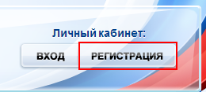
Регистрация на Едином портале государственных и муниципальных услуг
Что понадобится для регистрации на портале Госуслуги?
паспорт;
страховое свидетельство обязательного пенсионного страхования (СНИЛС)
мобильный телефон или электронная почта.
После того как Вы перешли на портал gosuslugi.ru в правом верхнем углу нажимаем кнопку «регистрация».
После этого Вам будет предложено пройти процедуру предварительной регистрации, которая включает в себя заполнение простой формы и подтверждение своего номера телефона или электронной почты. Переходим к первому шагу.

Slide 7
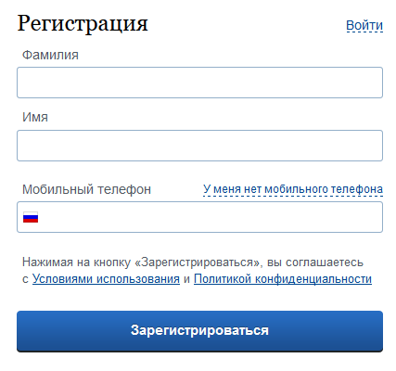
Регистрация на Едином портале государственных и муниципальных услуг
Шаг 1. Предварительная регистрация.
На данном этапе Вам необходимо заполнить всего 3 поля: фамилия, имя, номер мобильного телефона.
Если мобильного телефона у Вас нет, то Вам необходимо нажать на ссылку «У меня нет мобильного телефона» и ввести свой адрес электронной почты.
Если форма заполнена корректно, жмем кнопку «Зарегистрироваться», после чего следует этап подтверждения номера мобильного телефона.

Slide 8
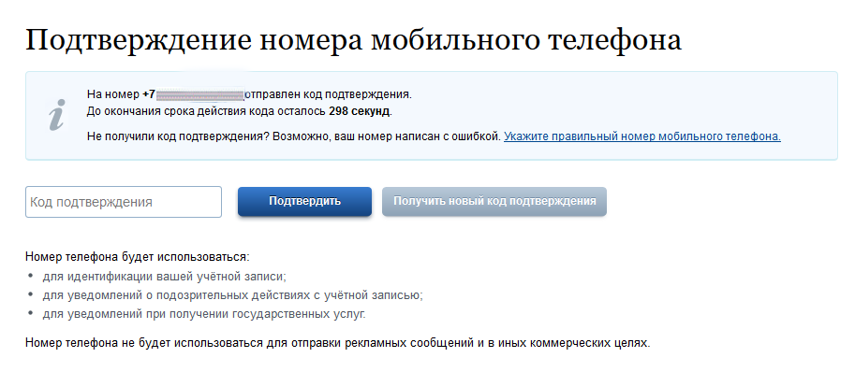
Регистрация на Едином портале государственных и муниципальных услуг
Шаг 1. Предварительная регистрация.
В поле «Код подтверждения» введите комбинацию из цифр, высланных Вам в виде SMS-сообщения на мобильный телефон, указанный при регистрации. Далее нажимаем кнопку «Подтвердить».

Slide 9
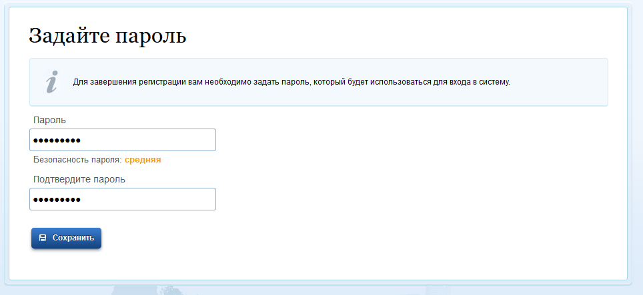
Регистрация на Едином портале государственных и муниципальных услуг
Шаг 1. Предварительная регистрация.
Если код указан корректно и система подтвердила Ваш номер телефона, то на следующем этапе Вам будет необходимо придумать пароль и задать его через специальную форму, введя два раза. Будьте внимательны, данный пароль будет использоваться для входа в Ваш личный кабинет, поэтому крайне не рекомендуется использовать простые комбинации цифр или букв.

Slide 10
Регистрация на Едином портале государственных и муниципальных услуг
Шаг 1. Предварительная регистрация.
Поздравляем! Предварительная регистрация завершена! Теперь Вам доступно ограниченное количество государственных услуг.
Для того чтобы Вы смогли полноценно пользоваться всеми услугами портала, Вам нужно заполнить личную информацию и подтвердить свою личность. Об этом речь пойдет ниже.

Slide 11
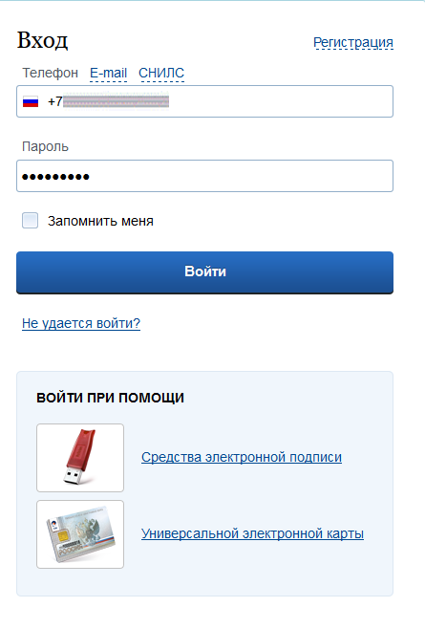
Регистрация на Едином портале государственных и муниципальных услуг
Шаг 2. Заполнение личных данных.
После успешной предварительной регистрации на портале Госуслуги.ру для ввода и подтверждения личных данных Вам необходимо войти в свою учетную запись, используя номер телефона, указанный при регистрации, и заданный Вами пароль.

Slide 12
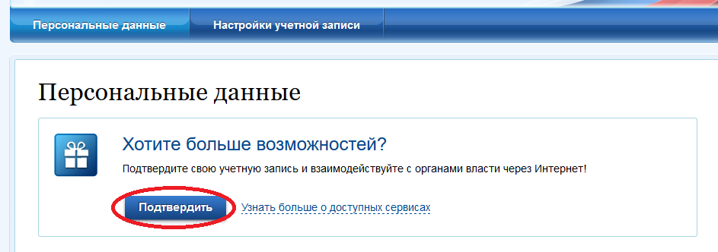
Регистрация на Едином портале государственных и муниципальных услуг
Шаг 2. Заполнение личных данных.
При входе в учетную запись Вы увидите уже указанную личную информацию, а при переходе по ссылке «Редактировать», система уведомит Вас о том, что Вам необходимо подтвердить свою учетную запись.
Процедура подтверждения личных данных так же довольно-таки проста и проходит в 3 этапа, а подтвержденная учетная запись имеет огромные преимущества. Благодаря ей Вы сможете пользоваться всеми услугами, представленными на портале.

Slide 13
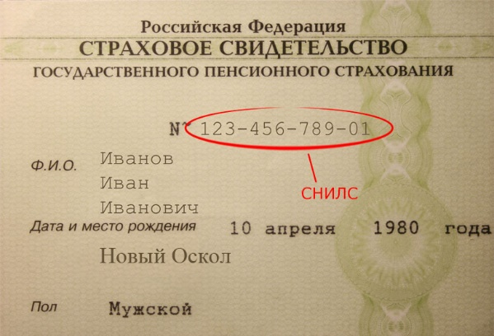
Регистрация на Едином портале государственных и муниципальных услуг
Шаг 2. Заполнение личных данных.
Как уже было сказано Выше, Вам понадобится паспорт и СНИЛС, а точнее его номер (см. ниже).

Slide 14
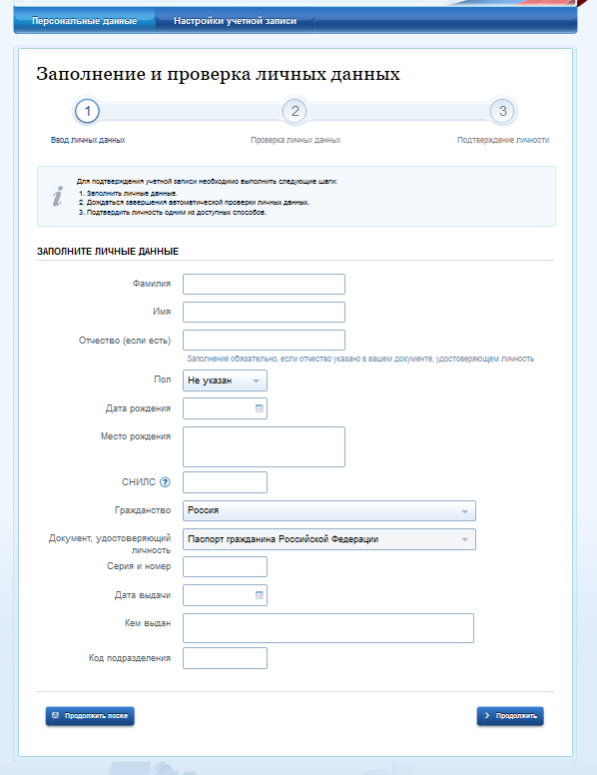
Регистрация на Едином портале государственных и муниципальных услуг
Шаг 2. Заполнение личных данных.
Личные данные следует заполнять внимательно и аккуратно. Всего Вам предстоит заполнить 12 полей.
Теперь необходимо отправить введенные данные на автоматическую проверку.

Slide 15
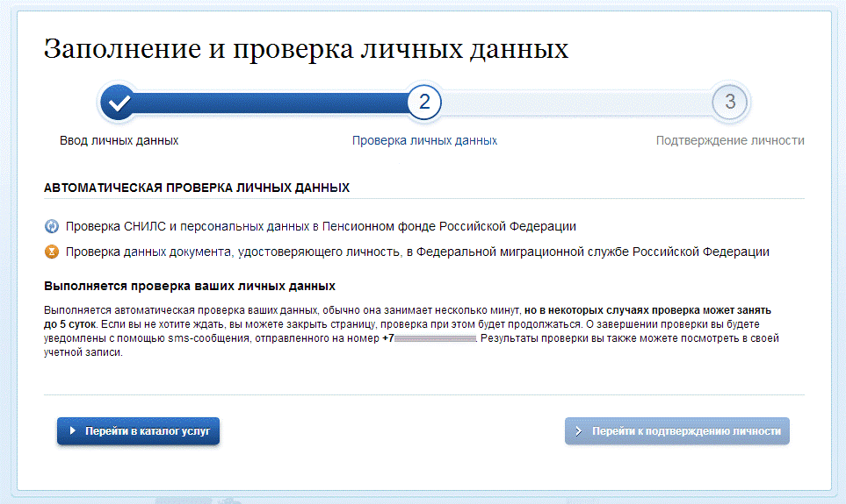
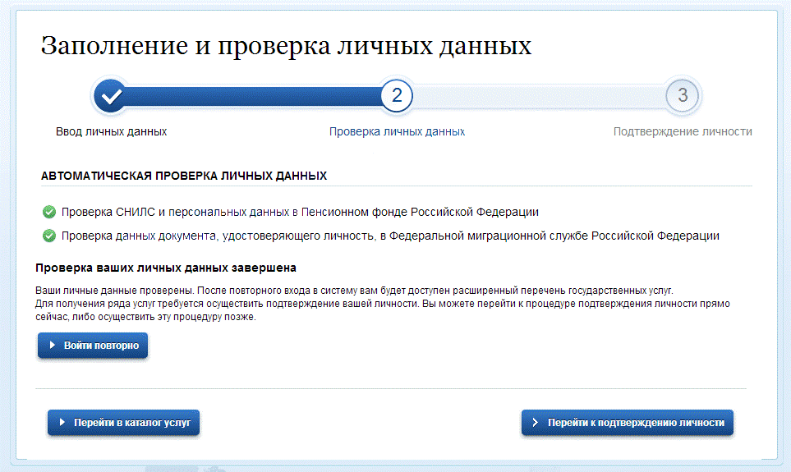
Регистрация на Едином портале государственных и муниципальных услуг
Шаг 3. Проверка введенных данных.
После заполнения формы на предыдущем этапе, указанные Вами личные данные отправляются на автоматическую проверку в Пенсионный Фонд РФ и ФМС.
С результатами данной проверки Вы сможете ознакомиться через несколько минут. В особых случаях проверка может занять довольно-таки долгий период времени, но такое случается редко. После того как данная процедура успешно завершится, на Ваш мобильный телефон будет выслано SMS-уведомление с результатом проверки, а так же соответствующее состояние отобразится на сайте.

Slide 16
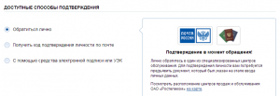
Регистрация на Едином портале государственных и муниципальных услуг
Шаг 4. Подтверждение личности.
На портале существует 3 способа подтверждения личности:
Личное обращение.
Этот способ предполагает посещение специализированного центра обслуживания. Подтвердить свою личность таким способом ВЫ МОЖЕТЕ В ЛЮБОЙ МОМЕНТ И БЕЗ ОЖИДАНИЯ, просто посетив любой из списка предложенных на сайте центров. В Новооскольском районе центр обслуживания располагается по адресу: г. Новый Оскол ул. Гражданская 46.

Slide 17
Регистрация на Едином портале государственных и муниципальных услуг
Шаг 4. Подтверждение личности.
Через Почту России.
В этом случае заказное письмо с кодом подтверждения личности будет выслано на указанный Вами почтовый адрес. Отметим так же, что Вам придет извещение на его получение в почтовом отделении, где Вам будет необходимо предъявить документ, удостоверяющий личность, и извещение. Среднее время доставки письма составляет около 2-х недель с момента отправки.
После получения кода данным способом, Вам будет необходимо ввести его в специальное поле на главной странице персональных данных своего личного кабинета, либо на странице подтверждения личности:

Slide 18
Регистрация на Едином портале государственных и муниципальных услуг
Шаг 4. Подтверждение личности.
Так же существует способ подтверждения личности с помощью средства электронной подписи или универсальной электронной карты.
Если код подтверждения личности введен и успешно проверен, то Вам станут доступны все услуги на портале, а на странице Вашего личного кабинета появится логотип подтвержденной учетной записи! Так же Вам придет СМС-оповещение об успешном завершении процедуры.
Поздравляем!

Slide 19
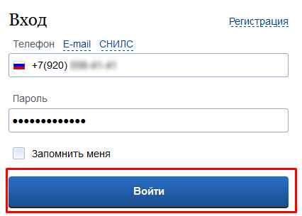
Получение государственной услуги в электронном виде
Получение государственной услуги в электронном виде на примере услуги «Организация выплаты ежемесячного пособия на ребенка гражданам, имеющим детей на территории муниципального района "Новооскольский район"»
Для начала работы с Единым порталом необходимо авторизоваться (зайти в личный кабинет). Это осуществляется кнопкой «вход» в правом верхнем
Авторизация проходит по логину (телефонный номер) и паролю, которые мы указывали при регистрации.

Slide 20
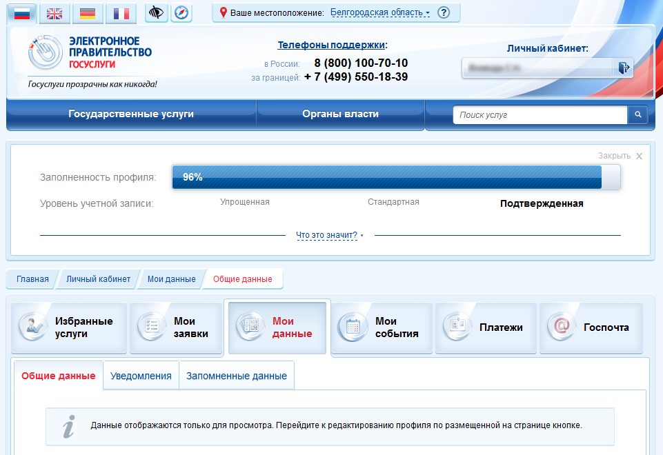
Получение государственной услуги в электронном виде
Получение государственной услуги в электронном виде на примере услуги «Организация выплаты ежемесячного пособия на ребенка гражданам, имеющим детей на территории муниципального района "Новооскольский район"»
После авторизации мы автоматически попадаем в личный кабинет, с его структурой предлагаем ознакомиться самостоятельно.
Теперь непосредственно можно приступать к предоставлению интересующей нас услуги.

Slide 21
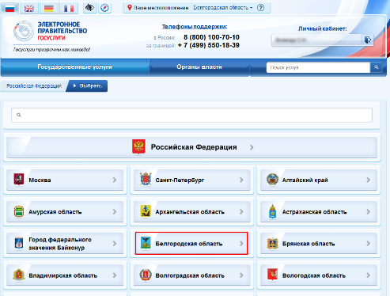
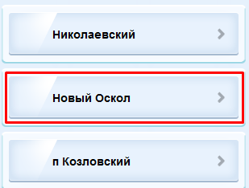
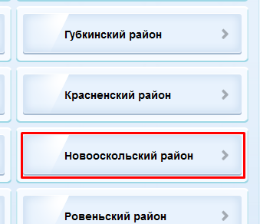
Получение государственной услуги в электронном виде
Получение государственной услуги в электронном виде на примере услуги «Организация выплаты ежемесячного пособия на ребенка гражданам, имеющим детей на территории муниципального района "Новооскольский район"»
2
4
Далее необходимо выбрать наше месторасположение, если это не произошло автоматически нам необходимо перейти по ссылке и выбрать месторасположение вручную.
3
5
1

Slide 22
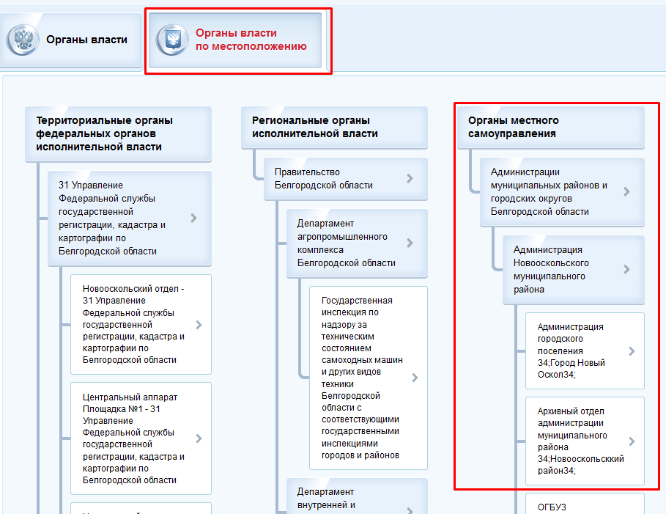
Получение государственной услуги в электронном виде
Получение государственной услуги в электронном виде на примере услуги «Организация выплаты ежемесячного пособия на ребенка гражданам, имеющим детей на территории муниципального района "Новооскольский район"»
Каждое ведомство представлено отдельной кнопкой, при нажатии которой раскрывается список предоставляемых услуг. Последовательность поиска нашей услуги приведена ниже.

Slide 23
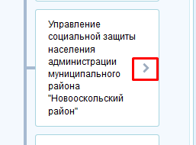
Получение государственной услуги в электронном виде
Получение государственной услуги в электронном виде на примере услуги «Организация предоставления мер социальной защиты малоимущим гражданам и гражданам, оказавшимся в трудной жизненной ситуации»
1
Каждое ведомство представлено отдельной кнопкой, при нажатии которой раскрывается список предоставляемых услуг. Последовательность поиска нашей услуги приведена ниже.
2
3

Slide 24
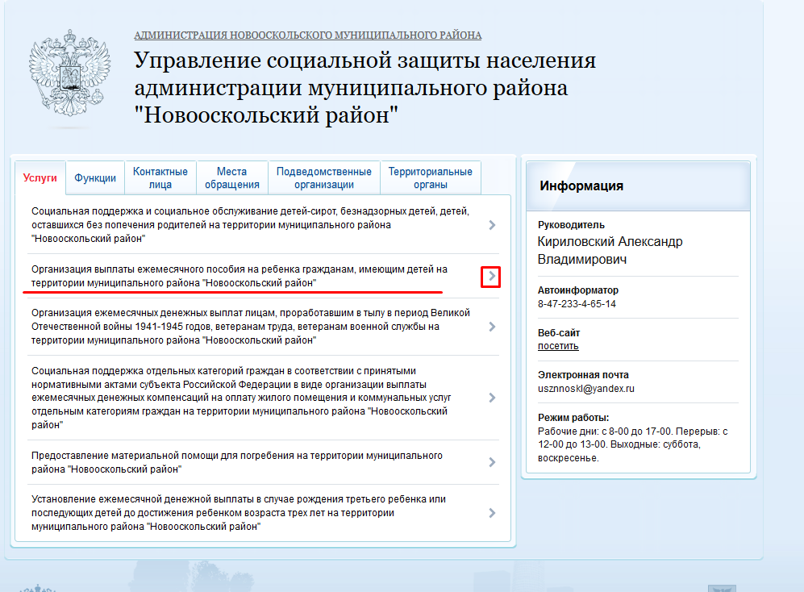
Получение государственной услуги в электронном виде
Получение государственной услуги в электронном виде на примере услуги «Организация выплаты ежемесячного пособия на ребенка гражданам, имеющим детей на территории муниципального района "Новооскольский район"»

Slide 25
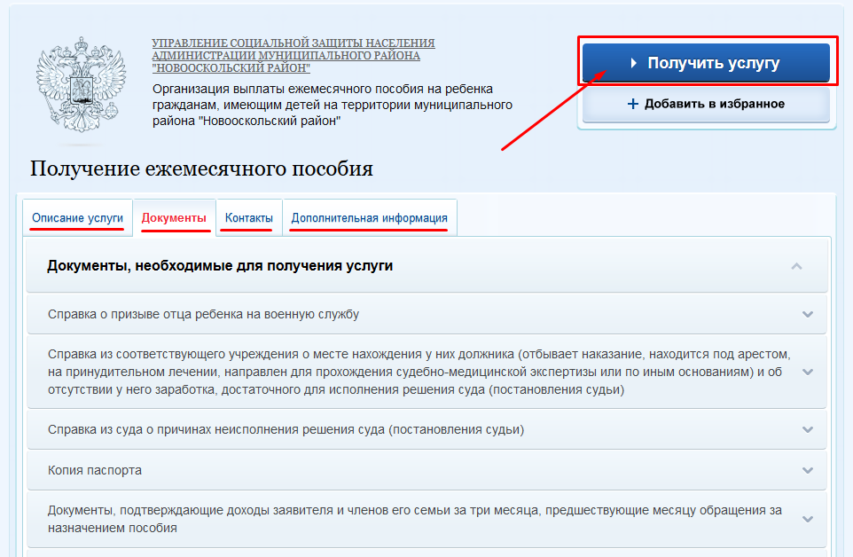
Получение государственной услуги в электронном виде
Получение государственной услуги в электронном виде на примере услуги «Организация выплаты ежемесячного пособия на ребенка гражданам, имеющим детей на территории муниципального района "Новооскольский район"»
После ознакомления с условиями предоставления услуги нажимаем кнопку «получить услугу»

Slide 26
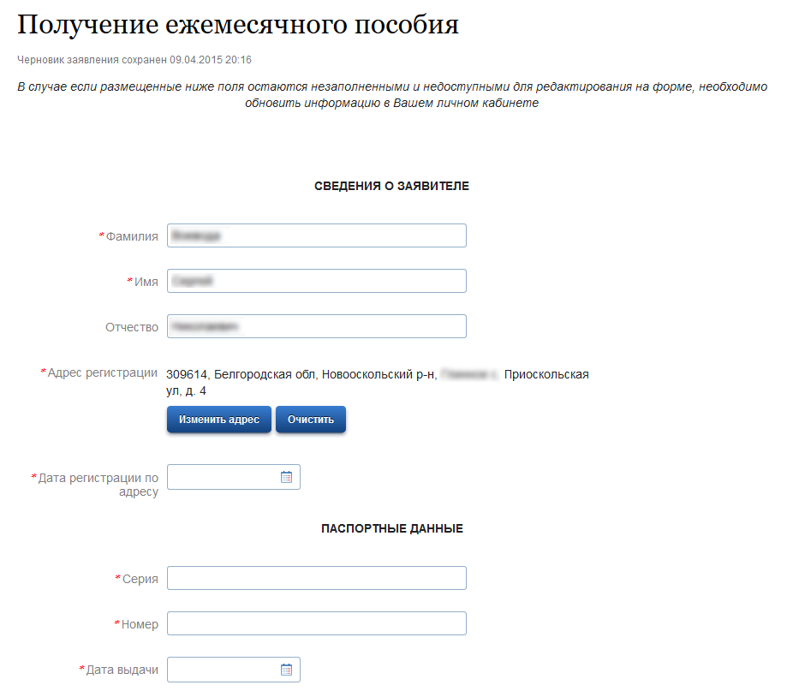
Получение государственной услуги в электронном виде
Получение государственной услуги в электронном виде на примере услуги «Организация выплаты ежемесячного пособия на ребенка гражданам, имеющим детей на территории муниципального района "Новооскольский район"»
Теперь необходимо пройти 3 этапа оформления услуги.
1 Этап: заполнение сведений о заявителе.
На данном рисунке представлены не все поля.
Примечание: поля с красной звездочкой являются обязательными для заполнения.

Slide 27
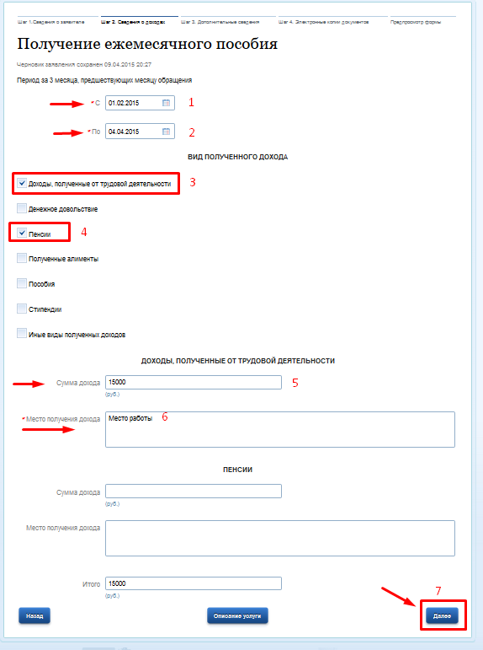
Получение государственной услуги в электронном виде
Получение государственной услуги в электронном виде на примере услуги «Организация выплаты ежемесячного пособия на ребенка гражданам, имеющим детей на территории муниципального района "Новооскольский район"»
2 Этап: сведения об источниках доходов.
Примечание: поля с красной звездочкой являются обязательными для заполнения.

Slide 28
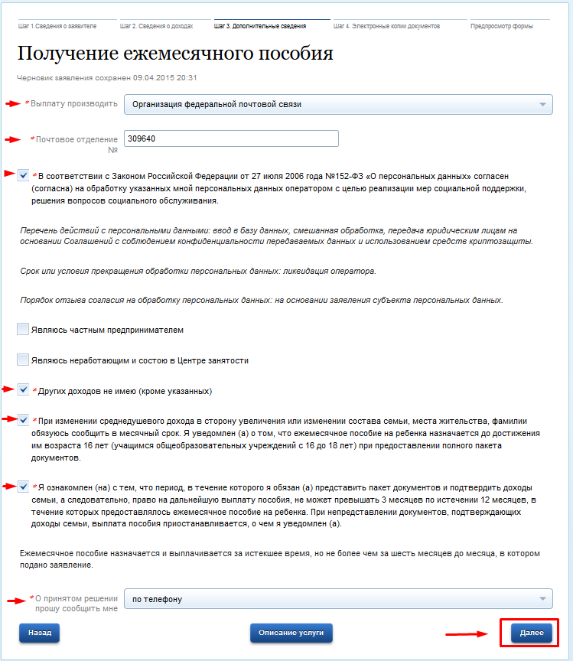
Получение государственной услуги в электронном виде
Получение государственной услуги в электронном виде на примере услуги «Организация выплаты ежемесячного пособия на ребенка гражданам, имеющим детей на территории муниципального района "Новооскольский район"»
2 Этап: сведения об источниках доходов.
Примечание: поля с красной звездочкой являются обязательными для заполнения.

Slide 29
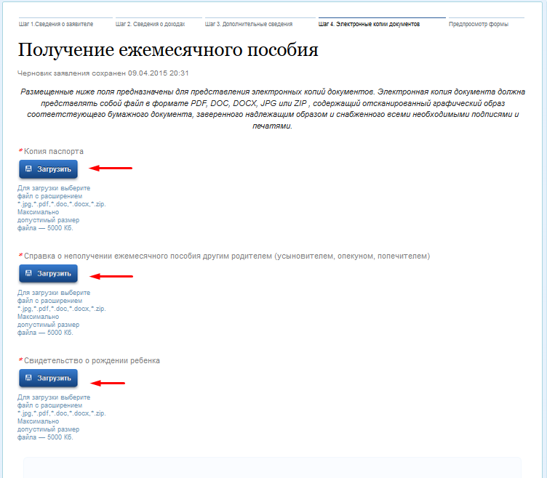
Получение государственной услуги в электронном виде
Получение государственной услуги в электронном виде на примере услуги «Организация выплаты ежемесячного пособия на ребенка гражданам, имеющим детей на территории муниципального района "Новооскольский район"»
3 Этап: дополнительная информация к свидетельству.
На данном этапе необходимо представить необходимые документы в электронном виде. Это осуществляется загрузкой электронных файлов. Такие файлы создаются сканированием документов на бумажном носителе.
Примечание: поля с красной звездочкой являются обязательными для заполнения.

Slide 30
Получение государственной услуги в электронном виде
Получение государственной услуги в электронном виде на примере услуги «Организация выплаты ежемесячного пособия на ребенка гражданам, имеющим детей на территории муниципального района "Новооскольский район"»
3 Этап: дополнительная информация к свидетельству.
На данном этапе необходимо представить необходимые документы в электронном виде. Это осуществляется загрузкой электронных файлов. Такие файлы создаются сканированием документов на бумажном носителе.
Примечание: для загрузки доступны файлы с расширением pdf, doc, jpeg.
После загрузки всех файлов можно считать, что наша заявка готова и нажимаем кнопку

Slide 31
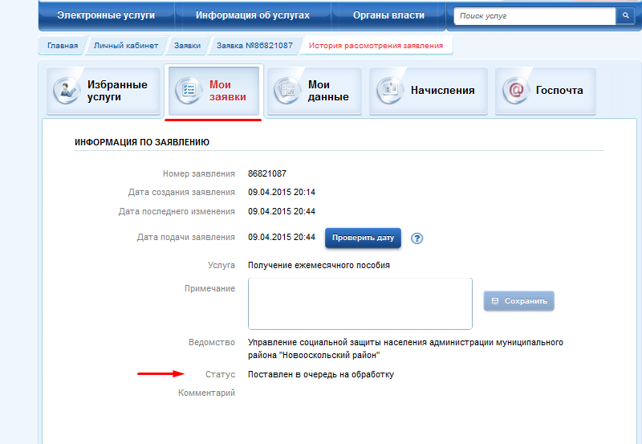
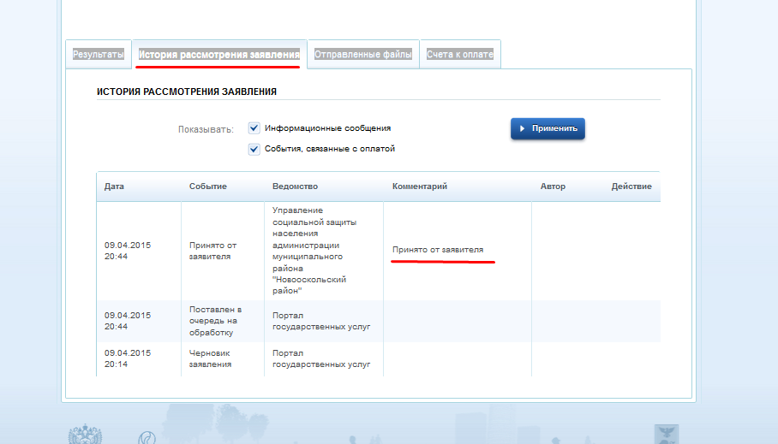
Получение государственной услуги в электронном виде
Получение государственной услуги в электронном виде на примере услуги «Организация выплаты ежемесячного пособия на ребенка гражданам, имеющим детей на территории муниципального района "Новооскольский район"»

Slide 32
Получение государственной услуги в электронном виде
Получение государственной услуги в электронном виде на примере услуги «Организация выплаты ежемесячного пособия на ребенка гражданам, имеющим детей на территории муниципального района "Новооскольский район"»
После подачи заявления ему присваивается уникальный номер. Также в разделе «Мои заявки» можно узнать результат оказания услуги, а также отслеживать историю рассмотрения той или иной услуги.
Принцип подачи заявления в электронной форме по остальным услугам аналогичен рассматриваемому примеру.

